Slide 1

“A arte da inovação agregada à lógica”

Slide 2
Sobre a Empresa
A empresa IO TECH foi fundada em 29 de julho de 2015, na Etec Ferraz de Vasconcelos, na disciplina de Planejamento de Conclusão de Curso.

Slide 3
Integrantes
André Luiz Balzano Apolinário
Fernando Justino Silva
Guilherme Miranda Souza
Isabelle Silva de Oliveira
Larissa Santos Azevedo
Natali Simões Aguiar Rocha.

Slide 4
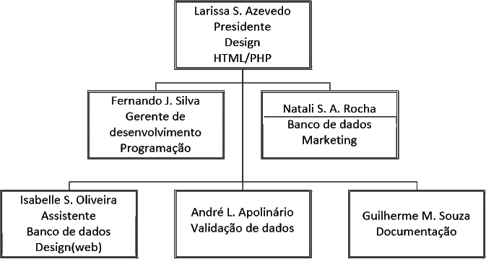
Organograma

Slide 5

Logo

Slide 6
Slogan
“A arte da inovação agregada à lógica”

Slide 7
Missão
Missão
Foco no desenvolvimento de softwares e assistência técnica. um dos maiores intuitos da empresa é o desenvolvimento de aplicativos com foco educacional.

Slide 8
Visão
Visão
Ser a empresa referência em seu segmento de atuação, tendo a preferência dos clientes e seus colaboradores em suas escolhas.

Slide 9
Valores
Valores
O trabalho em equipe
A criatividade,
Inovação
Vocação para aprender
Boa visão de mercado

Slide 10
Análise SWOT
Forças
Fraquezas
Criatividade
Trabalho em equipe
Comprometimento
Falta de recursos financeiros
Falta de experiência
Oportunidades
Ameaças
Crescimento da empresa
Atualizações e criação de novos APPS
Mercado concorrente
Falta de interesse na área da educação

Slide 12

Site da empresa - Home

Slide 13
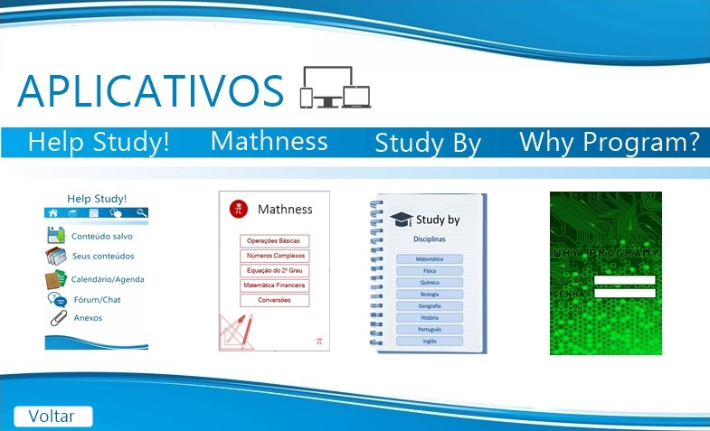
Site da empresa - Aplicativos

Slide 14
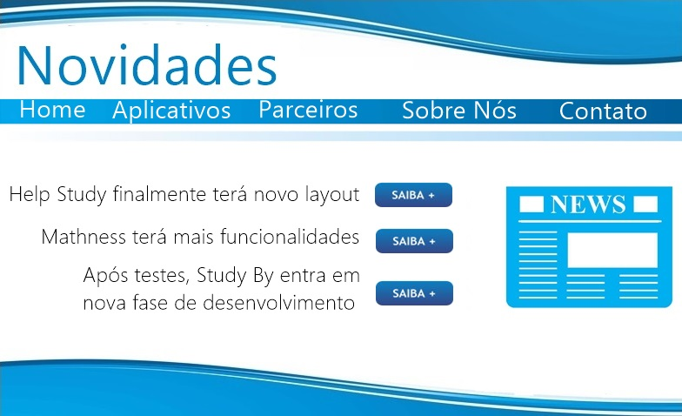
Site da empresa - Novidades

Slide 15

Site da empresa - Parceiros

Slide 16

Site da empresa – Sobre nós

Slide 17
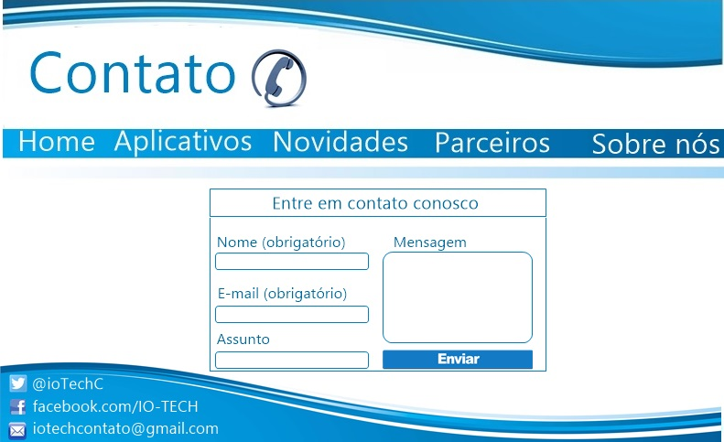
Site da empresa - Contato

Slide 18
Tema
Conteúdos educacionais de qualidade e fácil acesso para professores e alunos.

Slide 19
Problemática
A qualidade da educação no Brasil
Material de apoio defasado e centralizado
Mal uso do tempo ao passar muito conteúdo na lousa.

Slide 20
Qualidade da Educação Brasileira
O Pisa (Programa Internacional de Avaliação de Alunos) testou alunos de 15 anos de 65 países e este foi o resultado da participação Brasileira no ano de 2012:
58º lugar em matemática com 391 pontos.
59º em ciências com 405 pontos.
55º lugar em leitura com 410 pontos.

Slide 21
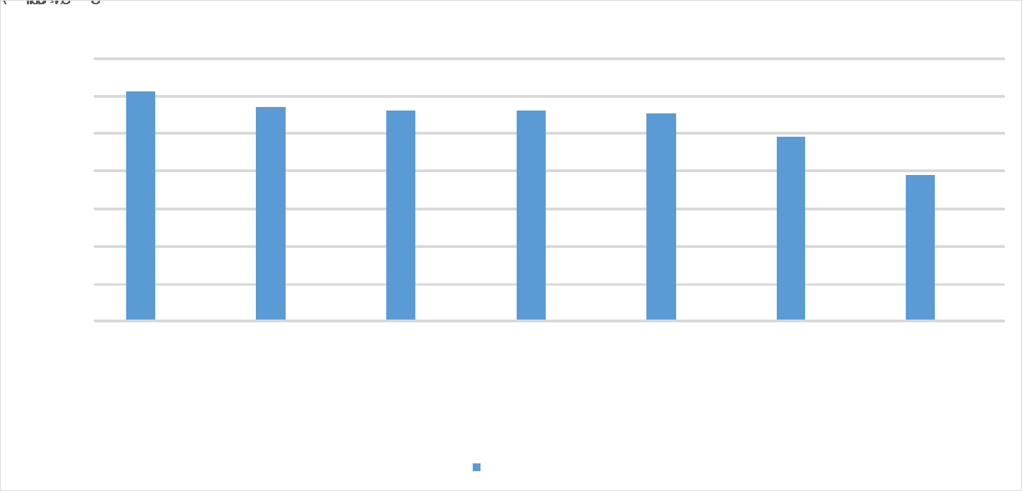
Pontuação em Matemática

Slide 22
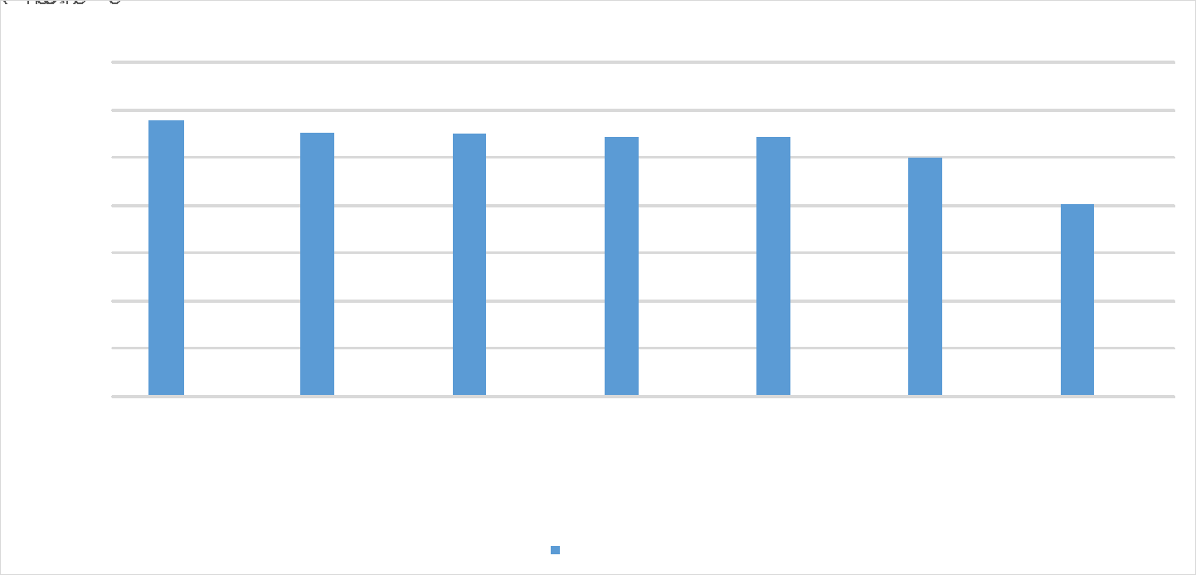
Pontuação em Ciências

Slide 23
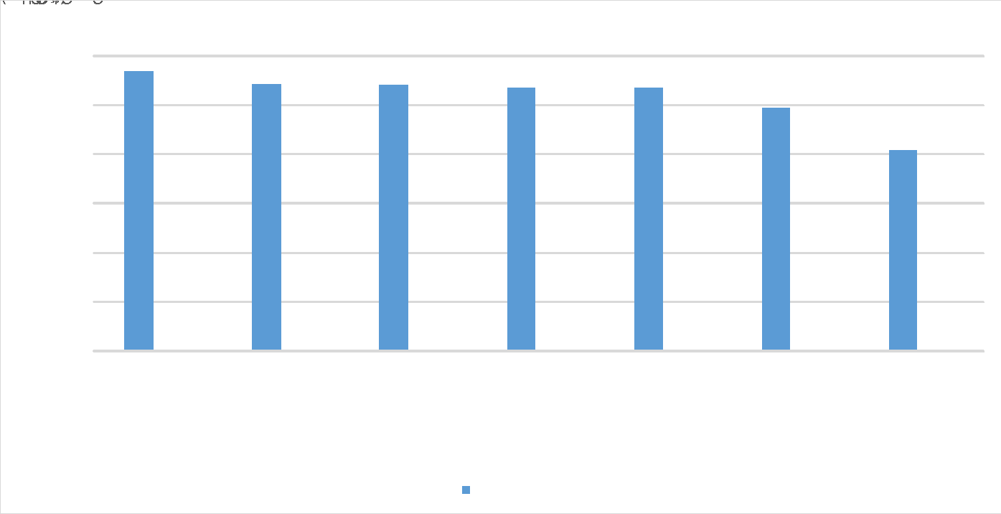
Pontuação em Leitura

Slide 24
Falta de material de apoio
A falta de material didático é uma realidade enfrentada por diversas escolas Brasileiras.
Pais de alunos do bairro Cidade Aracy, em São Carlos reclamaram da falta de material escolar e a situação também ocorre em Ribeirão Preto.

Slide 25
Desperdício de tempo
Segundo uma pesquisa feita pelo Banco Mundial, o Brasil desperdiça 1 dia de aula por semana, são estes os motivos:
chamadas
correções da lição de casa
“controle” da bagunça
passando e limpando o conteúdo da lousa.

Slide 26
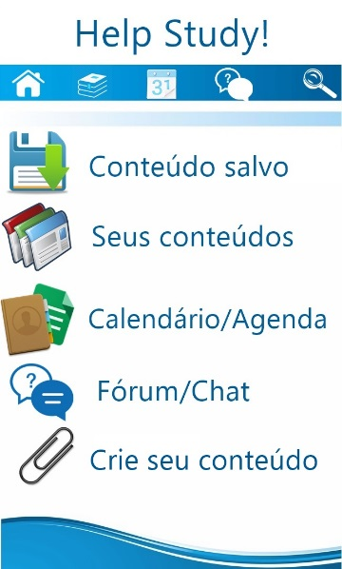
Solução
Nome: Help Study!
Função: Compartilhamento de conteúdo para ministrar aulas.
Plataforma: Windows Phone
Descrição: Aplicativo voltado para o ramo educacional com o objetivo de compartilhar conteúdos criado por professores para alunos, podendo ser feitos downloads dos arquivos em PDF.

Slide 27
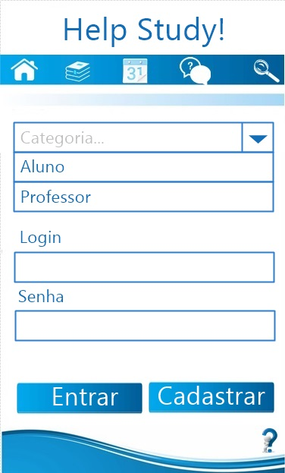
Aplicativo - Login

Slide 28

Aplicativo -Tela inicial

Slide 29
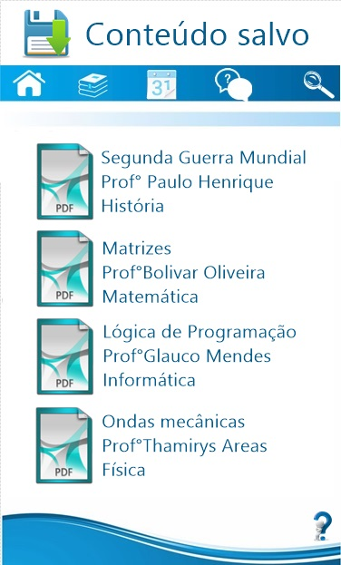
Aplicativo - Conteúdo salvo

Slide 30
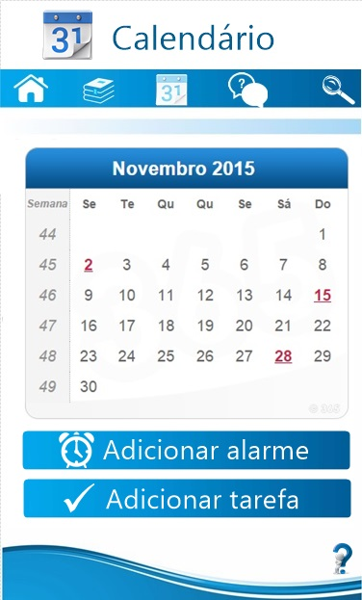
Aplicativo - Calendário

Slide 31


Aplicativo - Fórum e Chat

Slide 32
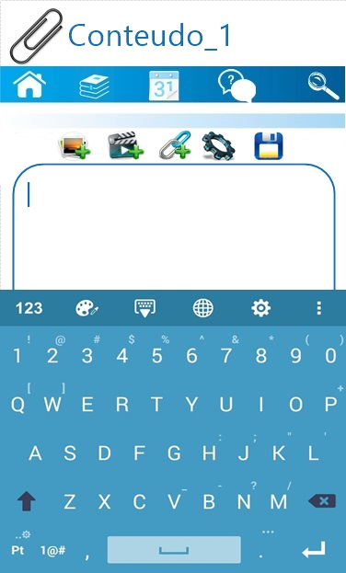
Aplicativo - Crie seu conteúdo

Slide 33
Conclusão

Slide 34
Agradecimentos

